Slide 1
План праздника:
Вступительное слово ведущих.
Знакомство - приветствие команд (эмблема, девиз, приветствие соперников).
Разминка – назвать растение по фотографии.
Домашнее задание (интересный материал о каком-либо первоцвете, стихи, вальс первоцветов- костюмы разных цветов).
Легенды о первоцветах.
Соревнования капитанов болельщиков «Что ни шаг, то первоцвет» (шагов без названия первоцветов не делать.)
Логическая цепочка.
Ты мне – я тебе.
Конкурс капитанов команд.
Искусство составлять букеты.
Дальше, дальше, дальше…
Подведение итогов.

Slide 2
Сирень
Верба
Калина
Липа

Slide 3
Подснежник
Купальница
Медуница
Чина весенняя

Slide 4
1. медуница
2. тюльпан
3. ландыш
4.купальница

Slide 5
Покрытосеменные

Slide 6
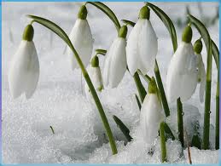

Slide 7
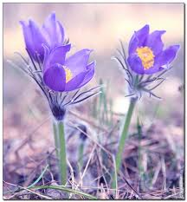
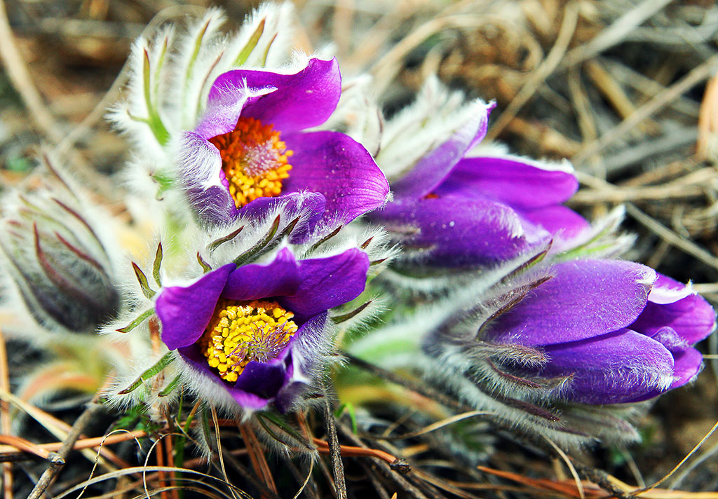

Slide 8
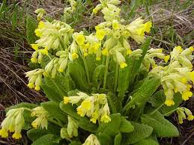

Slide 9
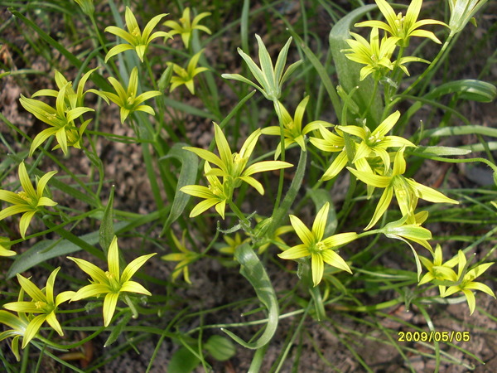

Slide 10
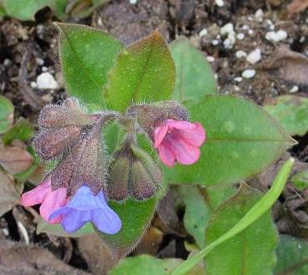
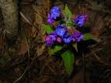

Slide 11
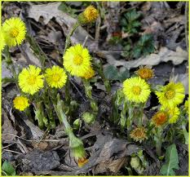

Slide 12
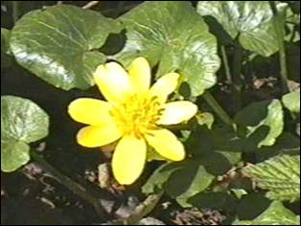

Slide 13
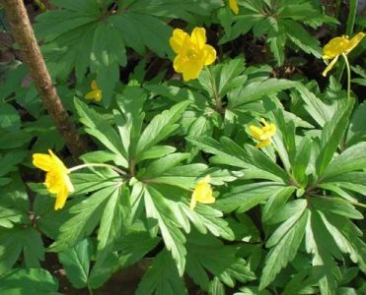

Slide 14
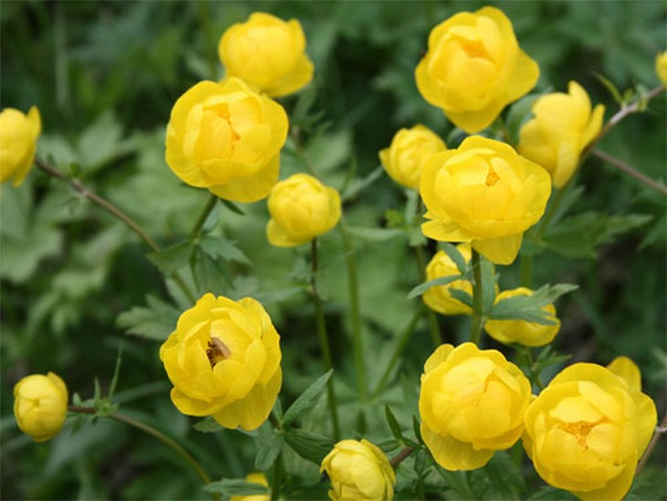

Slide 15
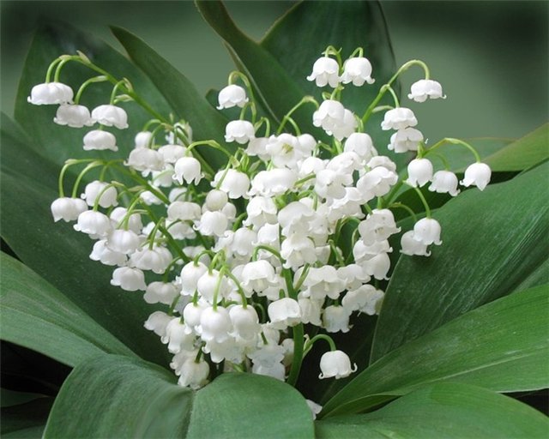
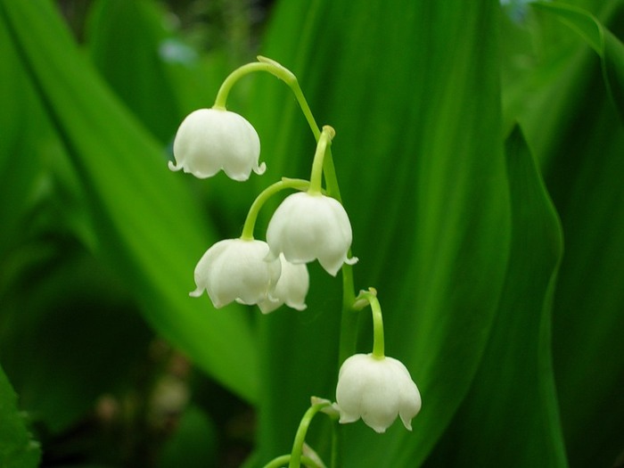

Slide 16
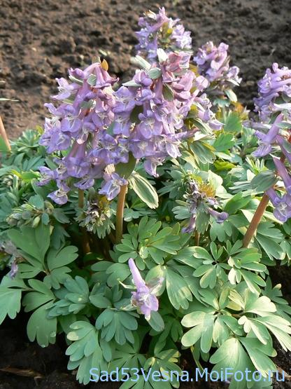

Slide 17
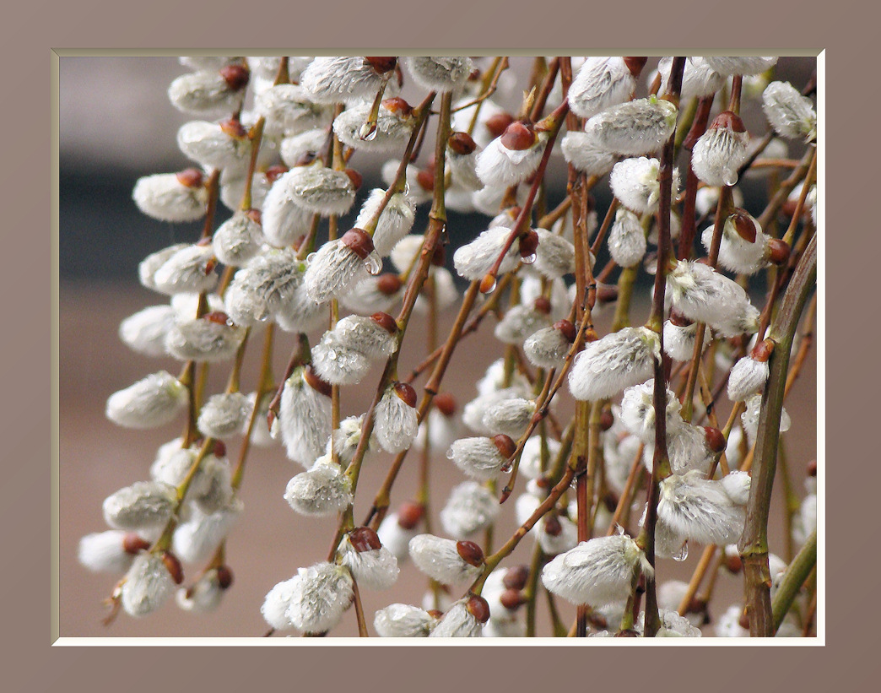

Slide 18
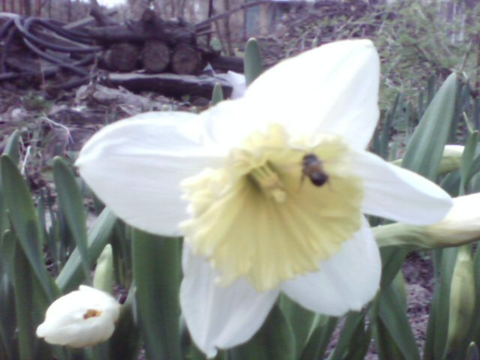

Slide 19
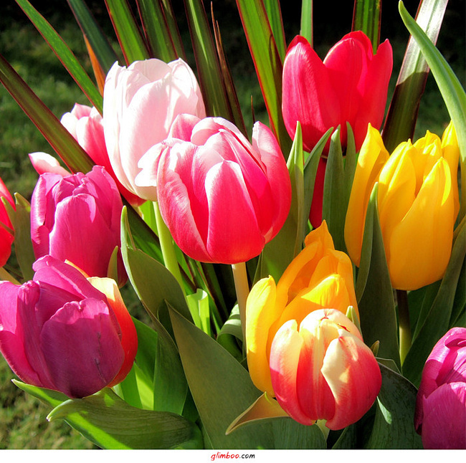

Slide 20
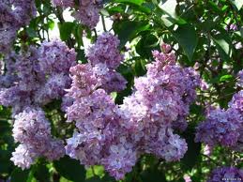
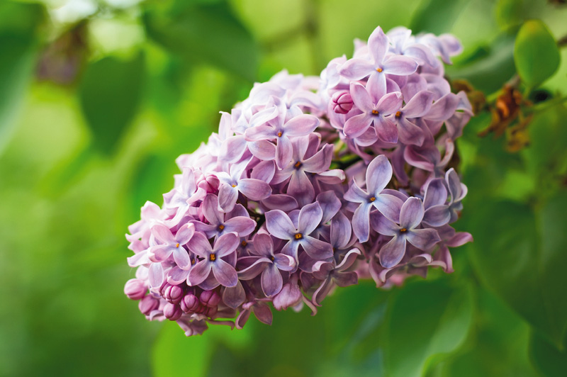

Slide 21
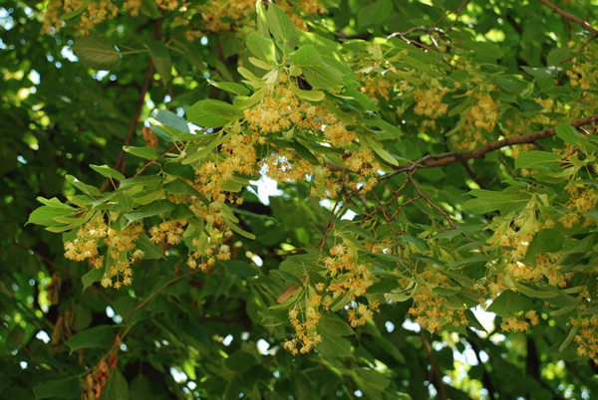

Slide 22
